Slide 1

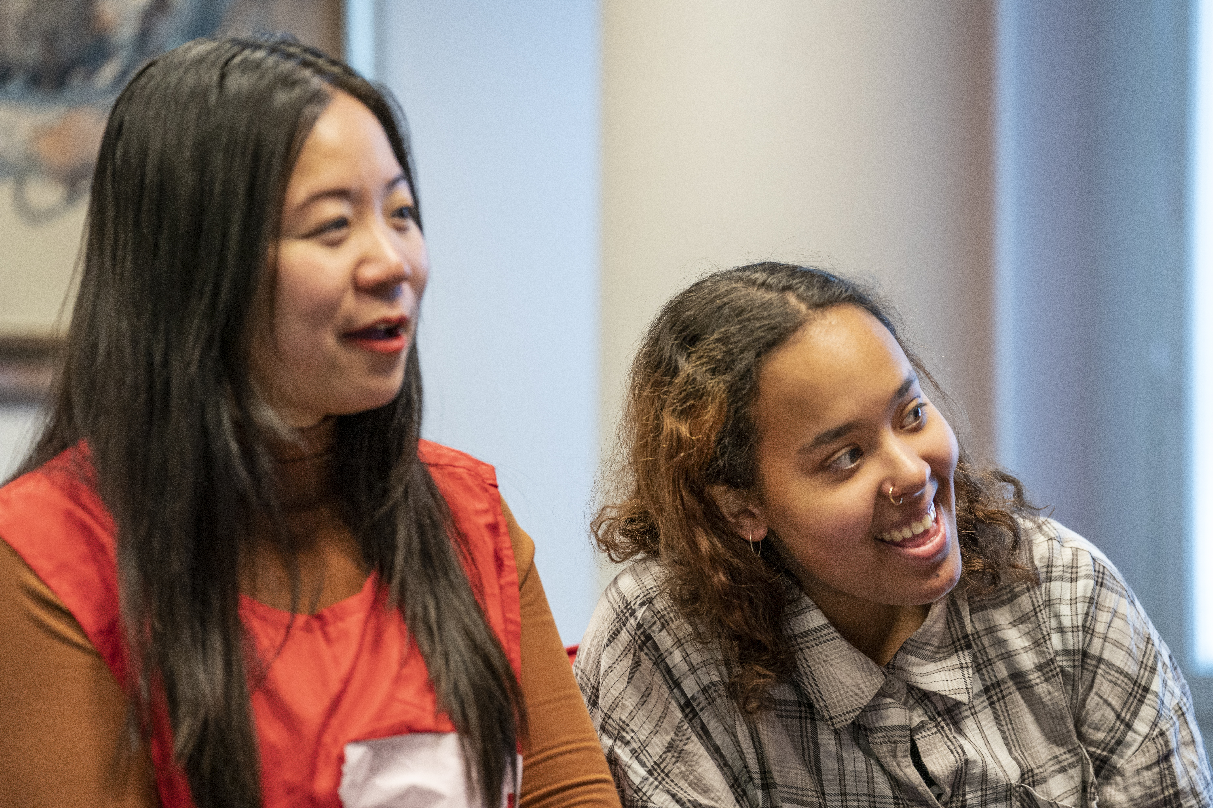
Bekanta dig med Röda Korsets verksamhet!
Foto: Kaisa Sirén
Finlands Röda Kors
Vill du göra gott i trevligt sällskap? Visste du att Röda Korset har verksamhet också på xxx orten? Du är varmt välkommen med – vi behöver just dig!
Vi ordnar en kväll där du har möjlighet att höra om verksamheten vid Röda Korsets avdelning i xxx. Vi berättar vad allt du kan göra inom Röda Korset. Du kan komma med fast du inte pratar flytande finska eller svenska.
Tid och plats: xx.xx.xxxx
Kontaktperson: xxxx, tfn, e-post
Välkommen!
Arrangör Finlands Röda Kors avdelning xx

